Slide 1






Bootcamp
Desarrollo Web Full Stack
Nivel Intermedio
Julian Felipe Latorre
10/07/2024

Slide 2
Tabla de contenidos
1
React
2
Manejo de eventos y formularios
3
Validación y formularios complejos

Slide 3
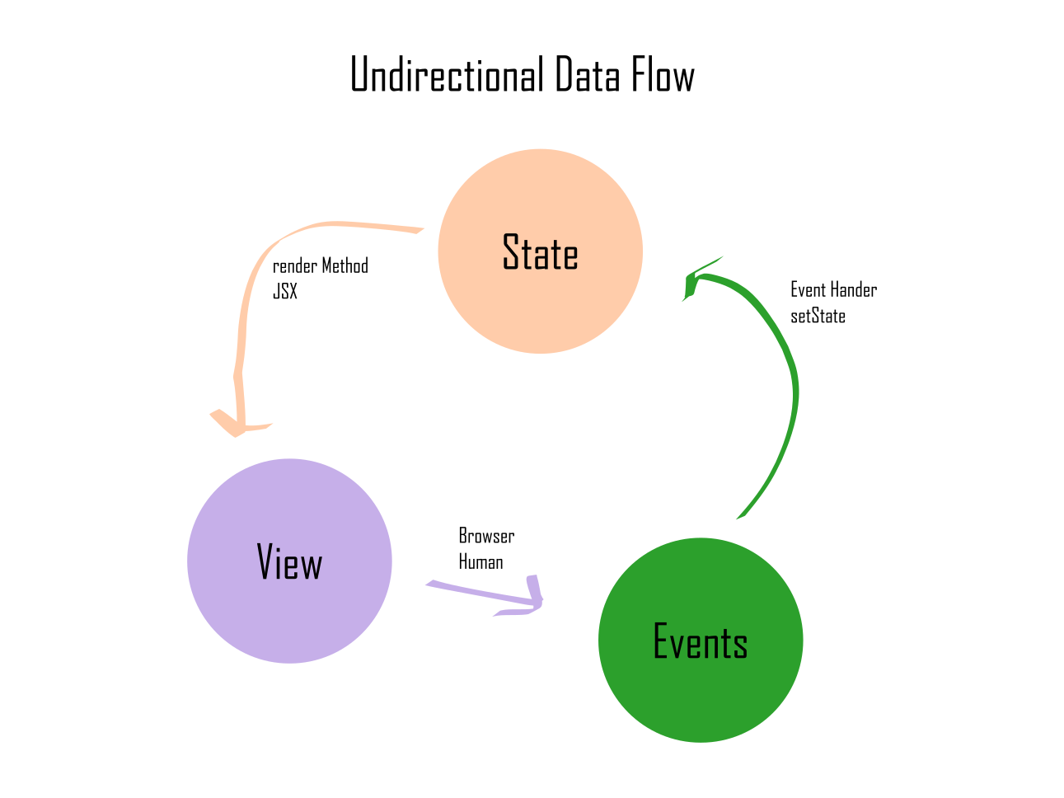

Práctica

Slide 4
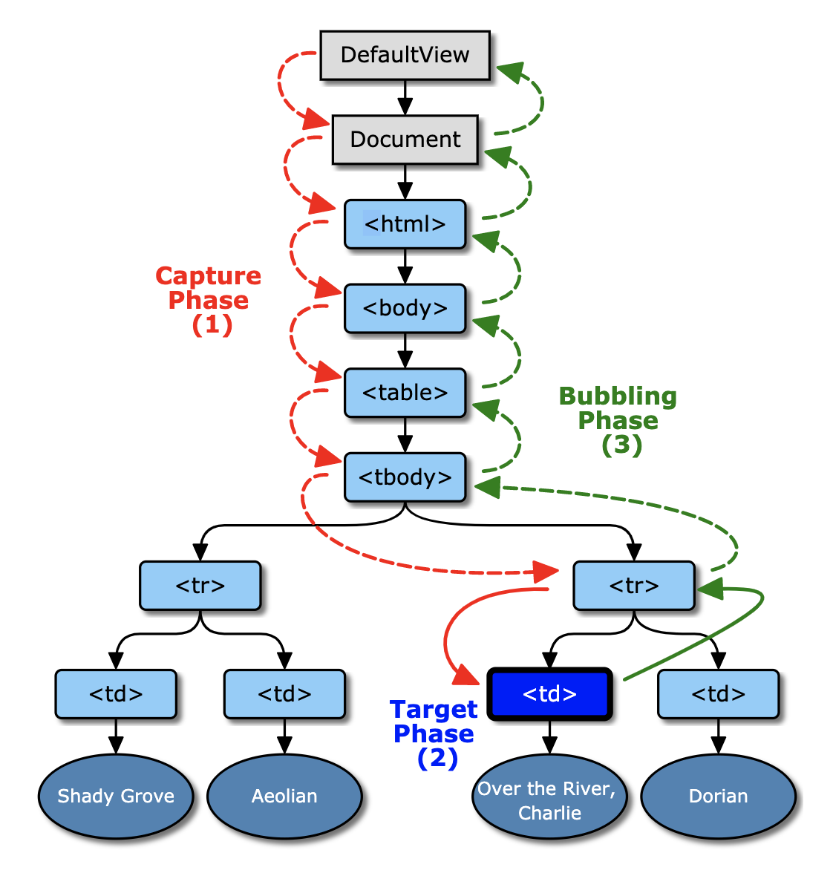

Slide 5
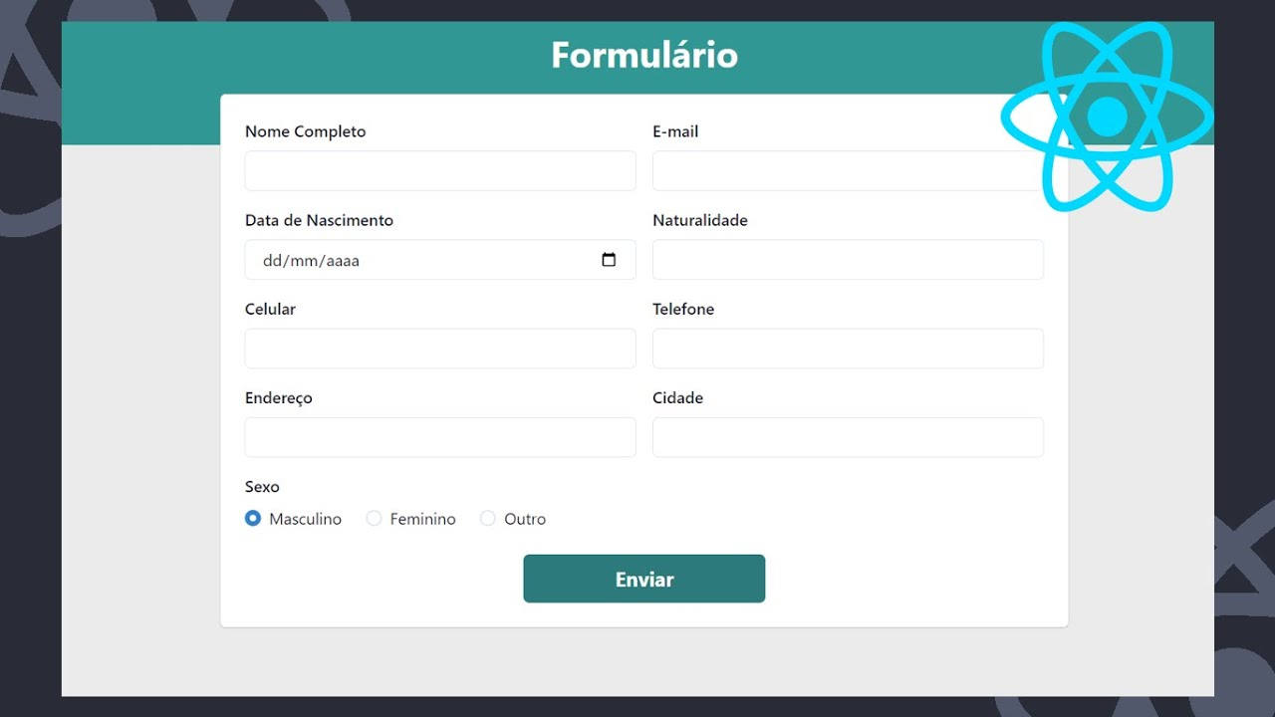

Slide 6
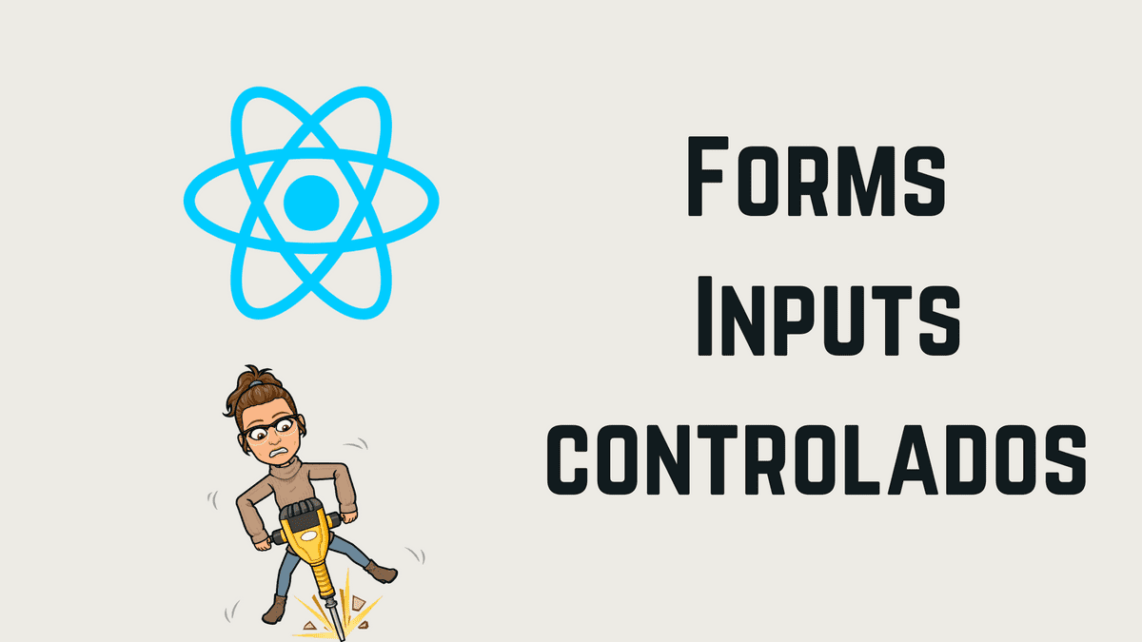
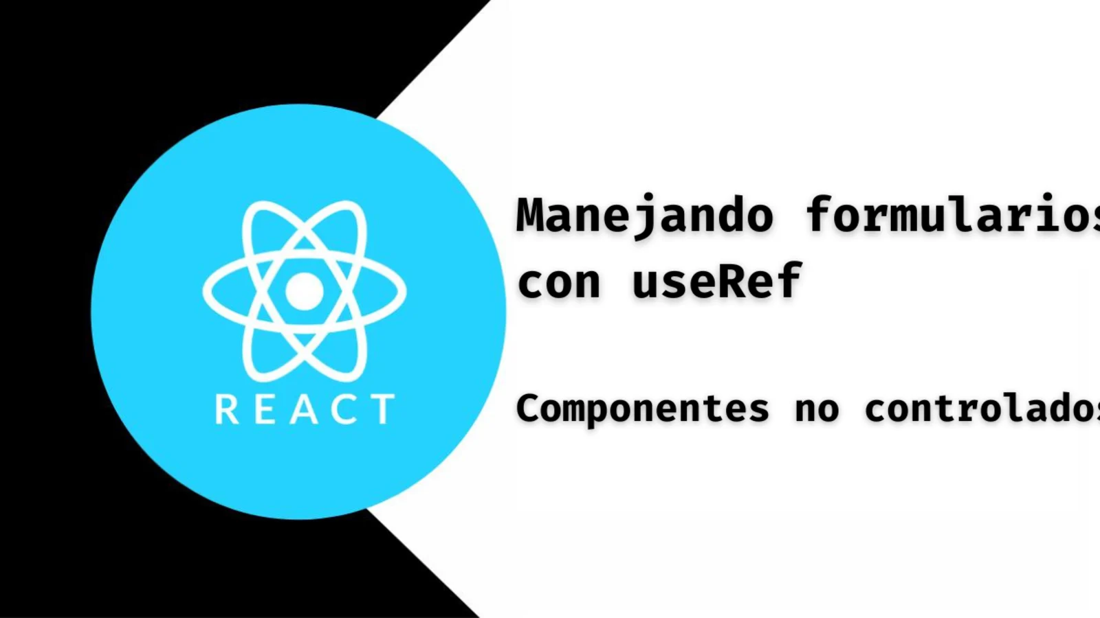

Slide 7
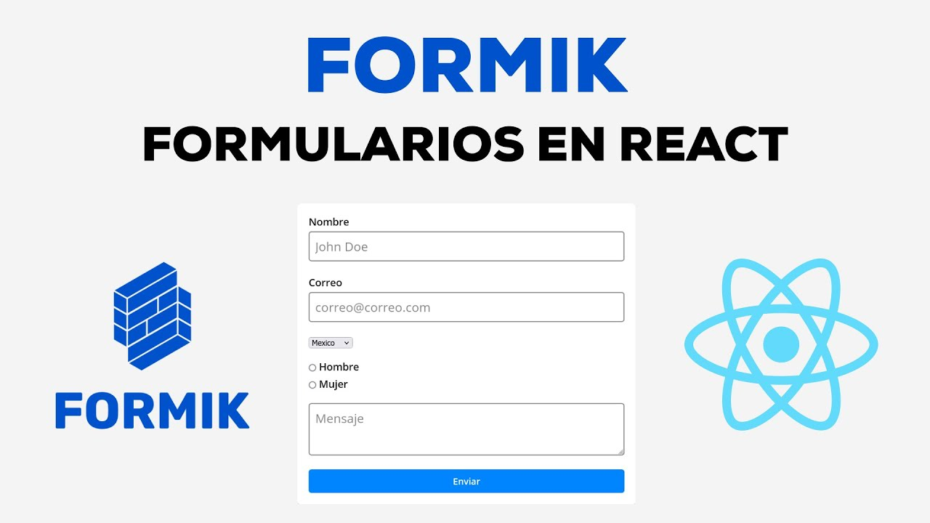
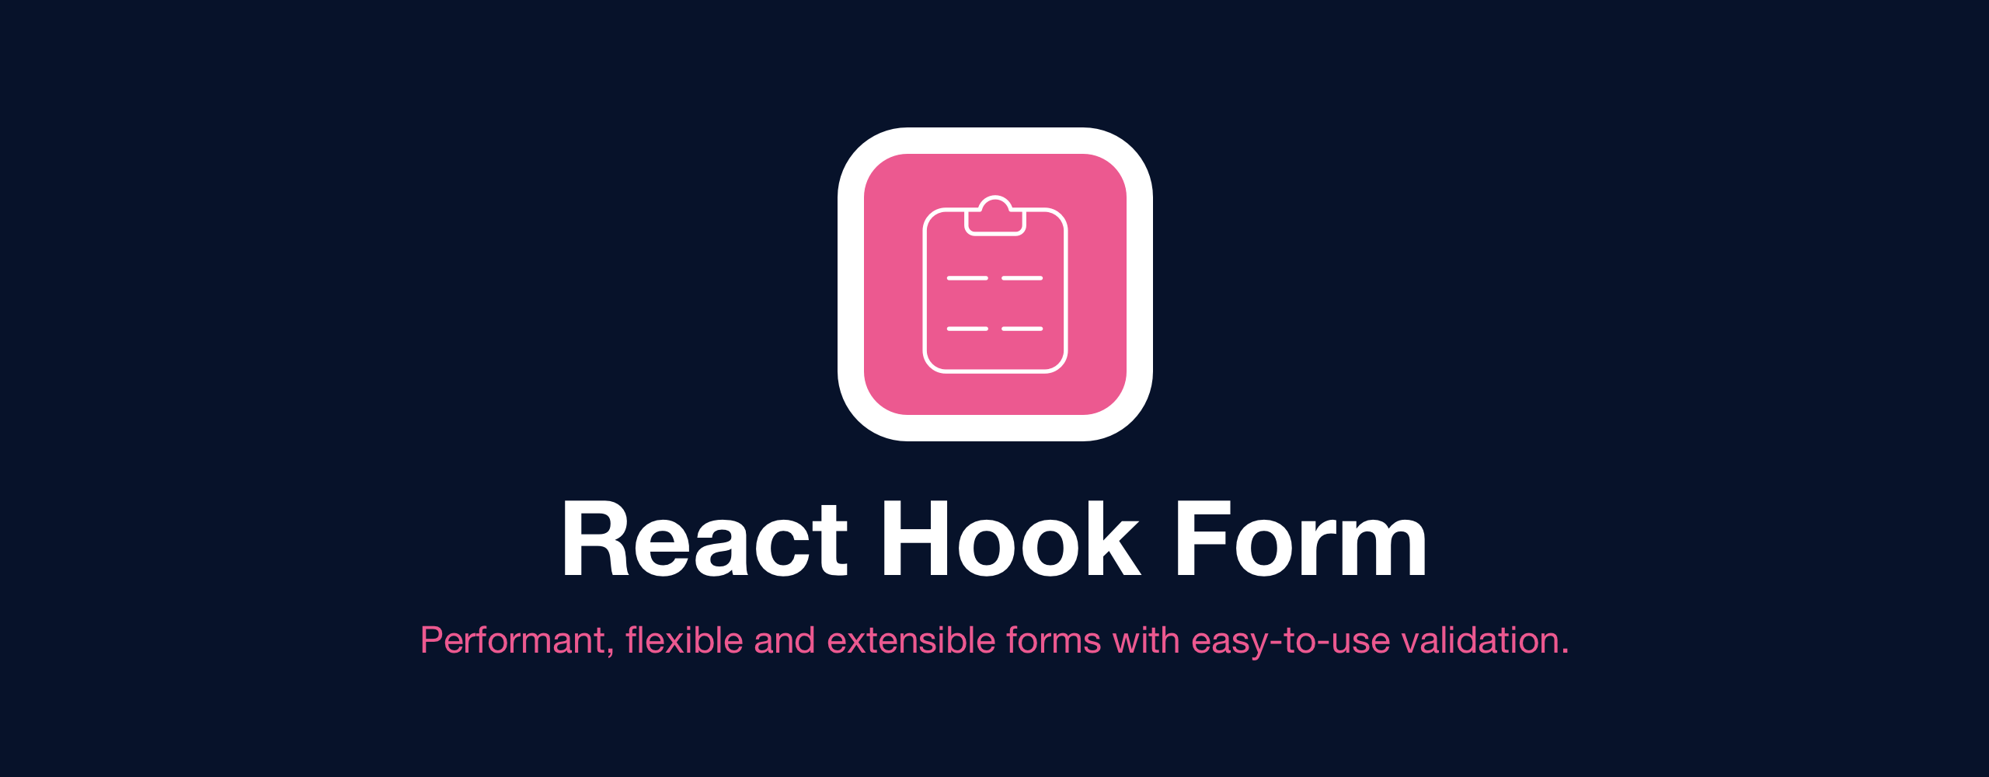
npm install react-hook-form

Slide 8






LOGOS:

Slide 9


